Slide 1
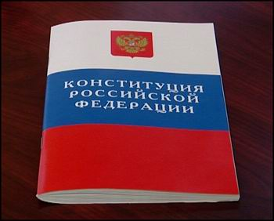
Конституция Российской Федерации
Презентация
Сидоровой О.В.

Slide 2
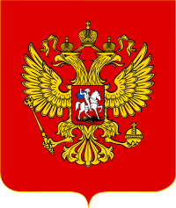
План
1. Характеристика Конституции РФ
2. Основы конституционного строя
3. Принципы конституционного строя

Slide 3
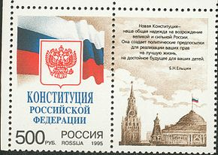
Конституция РФ
“Constitution”-установление
основной закон
Состоит из
2 разделов,
9 глав,
137 статей
принята
12 декабря 1993 года по результатам всенародного голосования, «референдума»

Slide 4
Структура
Преамбула
Раздел первый
Глава 1. Основы конституционного строя
Глава 2. Права и свободы человека и гражданина
Глава 3. Федеративное устройство
Глава 4. Президент Российской Федерации
Глава 5. Федеральное Собрание
Глава 6. Правительство Российской Федерации
Глава 7. Судебная власть
Глава 8. Местное самоуправление
Глава 9. Конституционные поправки и пересмотр конституции
Раздел второй.
Заключительные и переходные положения

Slide 5
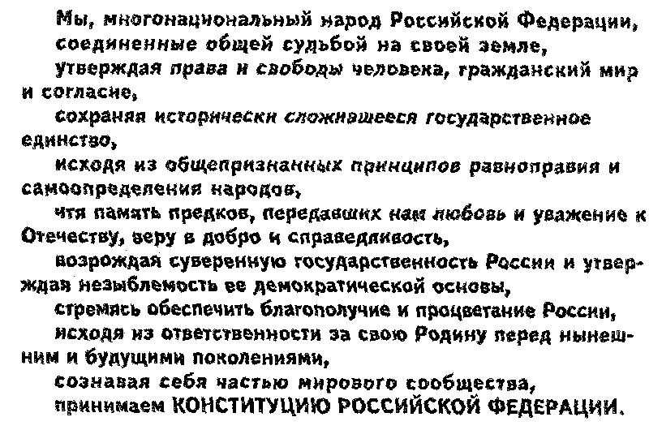
Преамбула
вводная или вступительная часть правового акта
К правовым актам, имеющим преамбулу, относятся
декларации
международные договоры
законы
нормативные акты
договоры
гражданско-правового
характера

Slide 6
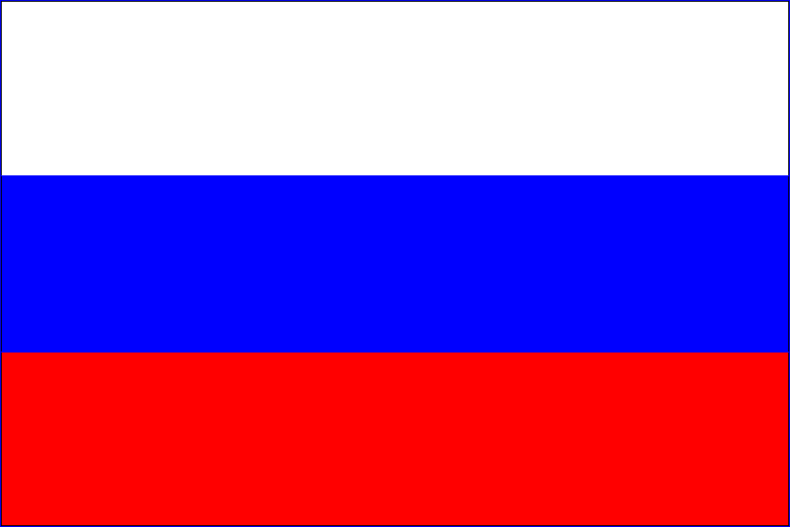
Основы конституционного строя России
КОНСТИТУЦИОННЫЙ СТРОЙ — система социальных, экономических и политико-правовых отношений, устанавливаемых и охраняемых конституцией и другими конституционно-правовыми актами государства.
Способ организации жизнедеятельности государства,
общества,
гражданина.

Slide 7
Понятие конституционного строя
«Строй» = общественное устройство
Конституционный строй определяет:
сущность государства
правовое положение личности
основы политической жизни
принципы экономических отношений
пользование землей и недрами
взаимоотношения государства и религии

Slide 8
Принципы конституционного строя и основы Российского государства
Права и свободы человека и гражданина, как высшая ценность
Статья 2. Конституции РФ
«Человек, его права и свободы являются высшей ценностью. Признание, соблюдение и защита прав и свобод человека и гражданина – обязанность государства»

Slide 9
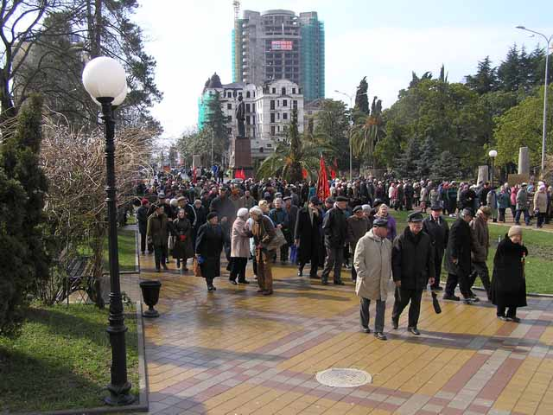
Народовластие и республиканская форма правления
Статья 1. Конституции РФ
«Российская Федерация – Россия есть демократическое федеративное правовое государство с республиканской формой правления».

Slide 10
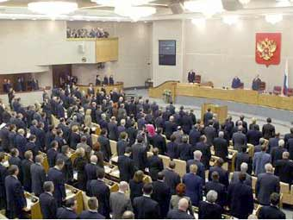
Разделение властей
Статья 10. Конституции РФ
«Государственная власть в Российской Федерации осуществляется на основе разделения на законодательную, исполнительную и судебную»

Slide 11
Государственный суверенитет
верховная власть
— это неотчуждаемое юридическое качество независимого государства,
символизирующее его
политико-правовую самостоятельность

Slide 12
Верховенство права
высшая юридическая сила и прямое действие Конституции РФ.
Верховенство Конституции над всеми правовыми актами РФ
Законы и иные правовые акты не должны противоречить Конституции РФ.

Slide 13
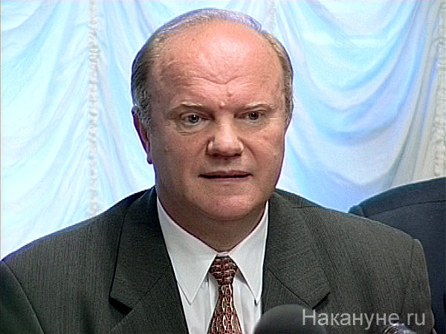
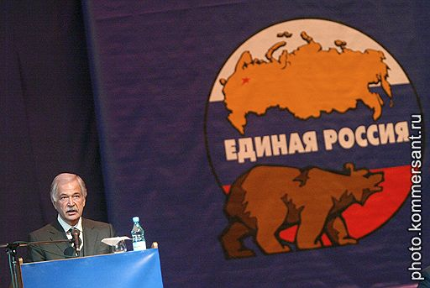
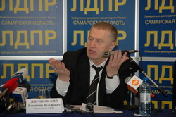
Политическое и идеологическое многообразие
Статья 13. Конституции РФ
Многообразие идей и форм их выражения
Многопартийность

Slide 14
Единство экономического пространства, многообразие и равенство форм собственности
Статья 8. Конституции РФ.
Главная задача государства – обеспечить:
единство законов, регулирующих экономические отношения;
защиту экономических прав на всей территории России

Slide 15
Социальный характер государства
Статья 7. Конституции РФ
Достойная жизнь и свободное развитие каждого
Государство создает условия для достижения каждым этих целей.

Slide 16
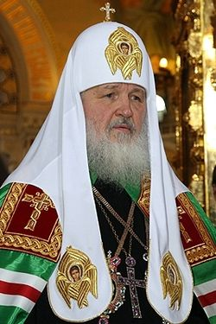
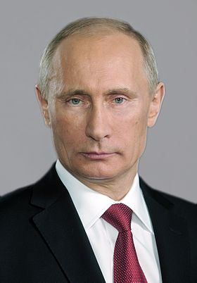
Светский характер государства
Статья 14. Конституции РФ
Отделение церкви от государства
Религиозные объединения не могут вмешиваться в государственные дела, действуют в рамках закона.
Патриарх Кирилл —
Патриарх Московский и
всея Руси
Владимир
Владимирович
Путин

Slide 17
Гарантирование местного самоуправления
Статья 12. Конституции РФ
«В Российской Федерации признается и гарантируется местное самоуправление, которое в пределах своих полномочий самостоятельно. Органы местного самоуправления не входят в систему государственной власти».

Slide 18
Вопросы:
Когда и как была принята Конституция РФ?
Что означает слово «конституция»?
О чем говорится в основном законе государства?
Дайте определение конституционному строю.
Назовите главную задачу государства.
В чём заключается высшая ценность нашего государства?

